Slide 1



NCDD: Webinar (13 juni)
CSRD Beyond Compliance
CSRD BeYOND COMPLIANCE

Slide 2

Welkom!
Het webinar wordt opgenomen en naderhand op het Youtube kanaal van de NCDD geplaatst.
Laat je camera en microfoon uit tijdens de presentatie, zo kan iedereen de presentatie goed zien en horen.
Veel plezier!

Slide 3

Programma
01
Welkom en introductie op het programma
02
Korte introductie over de NCDD
03
Korte introductie over Conclusion en CSRD in Europese context
04
CSRD benaderd door 6 stappenplan
05
Ruimte voor vragen

Slide 4
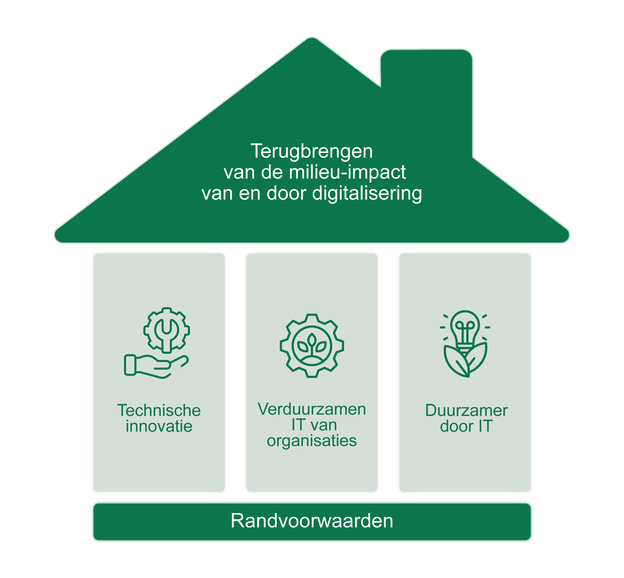
HUIS VAN DUURZAME DIGITALISERING

Slide 5
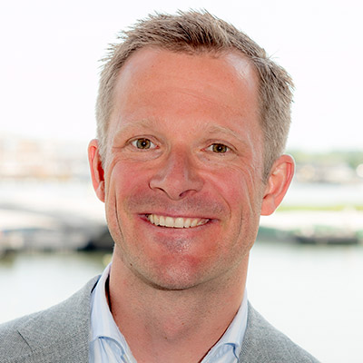


Sprekers
Raymond van Ek
Edwin Lodder
Rutger van IJzendoorn
Conclusion Intelligence
Director
Business Change
& Sustainability
Yellowtail Conclusion
Managing Director
Sustainability
& Key Control Dashbaord
Conclusion Consulting
Managing Consultant
Sustainability
CSRD BeYOND COMPLIANCE

Slide 6























Conclusion
STRATEGY ENABLEMENT
DISTINCTIVE
IMPROVE
/ CREATE
DIGITAL EXPERIENCE
& PERFORMANCE
DATA DRIVEN
BUSINESS PLATFORMS
CUSTOM SOFTWARE
& INTEGRATION
CLOUD NATIVE
ENTERPRISE
ENTERPRISE APPLICATIONS
AGILE
CONNECT
/ ACCELERATE
MISSION CRITICAL
RESILIENT
SMART TECHNOLOGY
SIMPLIFY
/ STRENGTHEN
CSRD BeYOND COMPLIANCE

Slide 7

Introductie
Duurzaamheid
DUURZAAM ONDERNEMEN
MOETEN
Corporate
Sustainability
Reporting Directive
WILLEN
IT & DATA
CSRD BeYOND COMPLIANCE

Slide 8
Introductie Duurzaamheid
DUURZAAMHEID DEFINITIE
“Meeting the needs of the present without compromising the ability of future generations to meet their own needs”
- United Nations Brundtland Commission (1987)
Bewoonbaar
Sociaal
Eerlijk
Milieu
Economisch
Levensvatbaar
CSRD BeYOND COMPLIANCE

Slide 9








Introductie Duurzaamheid
DUURZAAMHEID GLOBALE UITDAGINGEN
Klimaat-verandering
Productie & consumptie
Stedelijke groei, polarisatie & sociale bewegingen
Ongelijkheid & bredere sociale uitdagingen
CSRD BeYOND COMPLIANCE

Slide 10
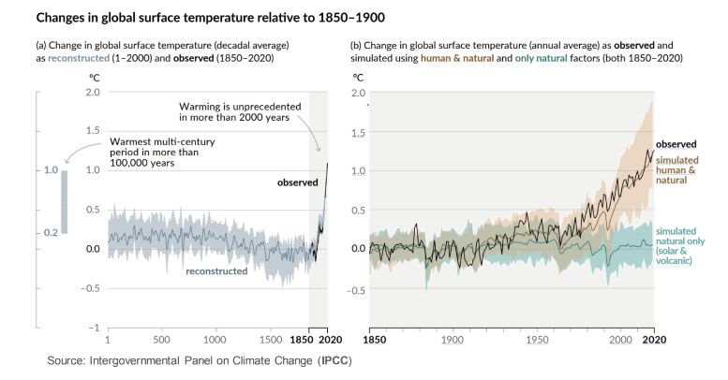

Introductie Duurzaamheid
DUURZAAMHEID PARIJS-AKKOORD
CSRD BeYOND COMPLIANCE

Slide 11

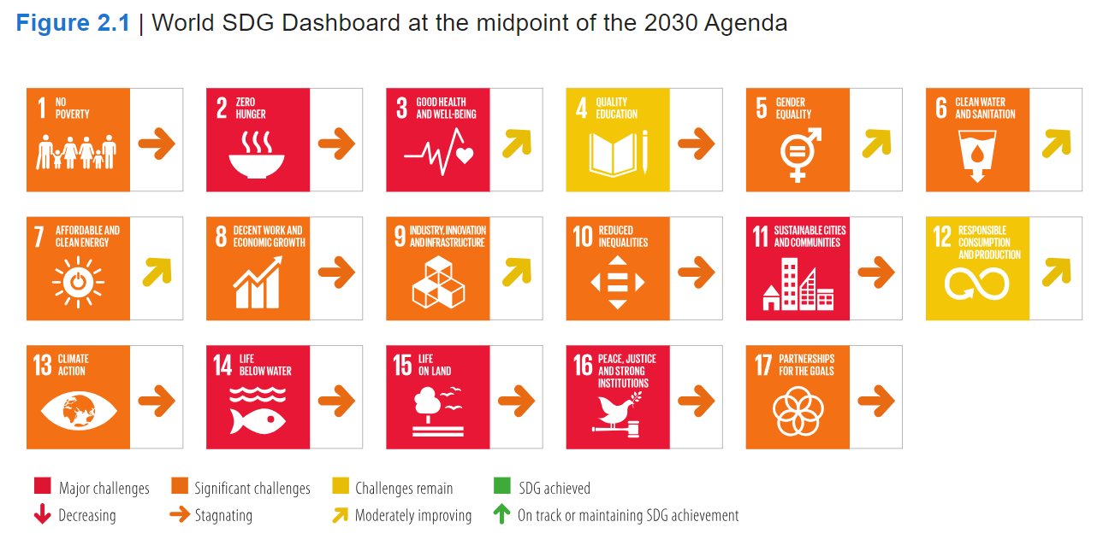

Introductie Duurzaamheid
DUURZAAMHEID UN SDG’S
CSRD BeYOND COMPLIANCE

Slide 12





Introductie Duurzaamheid
DUURZAAM ONDERNEMEN IN CONTEXT
European
Green
Deal
Corporate
Sustainability
Reporting Directive
Corporate
Sustainability
Due Diligence Directive
CSRD
Eerste bedrijven over boekjaar 2024 ESG-rapporteren in 2025
CSDDD
Eerste bedrijven ketenverant-woordelijk en aansprakelijk
2015
2020
2023
2024
2027
CSRD BeYOND COMPLIANCE

Slide 13
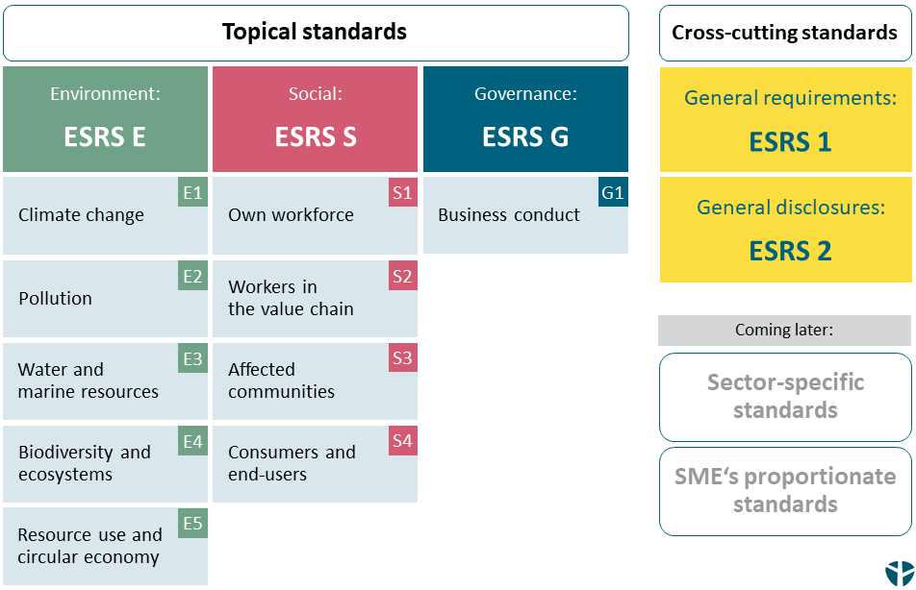



Introductie Duurzaamheid
DUURZAAMHEID ESG
Duurzaam ondernemen

Slide 14






1. Waardeketen, Dubbele materialiteits-analyse & organisatie
6. ESG actieplan &
continu verbeteren
6
1
5. Rapporteren & compliance
5
2
2. Rapportageoplossing & beschikbaarheid data
4
3
4. Berekening & conversie
3. Verbind databronnen
CSRD BeYOND COMPLIANCE

Slide 15
Edwin
5 minuten

Slide 16







STAP 1: De Start van CSRD
Waardeketen, Dubbele materialiteitsanalyse & organisatie
Van willen en mogen naar moeten.
CSRD verplichting zet eindverantwoordelijke onder druk. Door ketenwerking zullen niet CSRD plichtige ook snel te maken krijgen met CSRD.
De uitdaging: hoe creëer ik inzicht en rapporteer ik over de materiele duurzaamheid (ESRS) topics.
Inzicht in de waardeketen van de organisatie (supply chain) en belangrijkste stakeholders;
Het uitvoeren van een dubbele materialiteitsanalyse en inzicht materiele ESRS topics;
Rapporteren en verantwoorden ESRS topics op basis van datapunten (www.efrag.org).
Draagvlak: Iedereen meekrijgen en van bovenaf gedragen werken aan duurzaamheid.
INSIDE OUT
Impact van SWO op omgeving
High
Energieverbruik
Taking responsibility
Strategic
asset
Eigen medewerkers
Environmental &
social impact
OUTSIDE IN
Impact van omgeving op SWO
Klimaatverandering
Non-
material
Financial opportunity
Low
Low
Business case
(risico & kans)
High
CSRD BeYOND COMPLIANCE

Slide 17
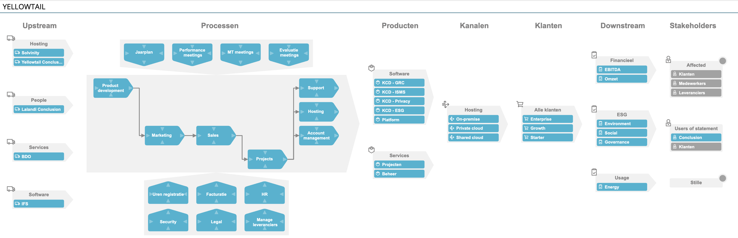

STAP 1: De Start van CSRD
Waardeketen
Creëer inzicht in de waardeketen van de organisatie. Om goed te kunnen beoordelen welke duurzaamheidsthema's voor de organisatie van belang zijn moet je op strategisch niveau je organisatie inkaart hebben.
Doorleven van je waarde propositie en strategie;
In kaart brengen van je stakeholders;
Inzicht in upstream en dowstream, keten emisies.
CSRD BeYOND COMPLIANCE

Slide 18
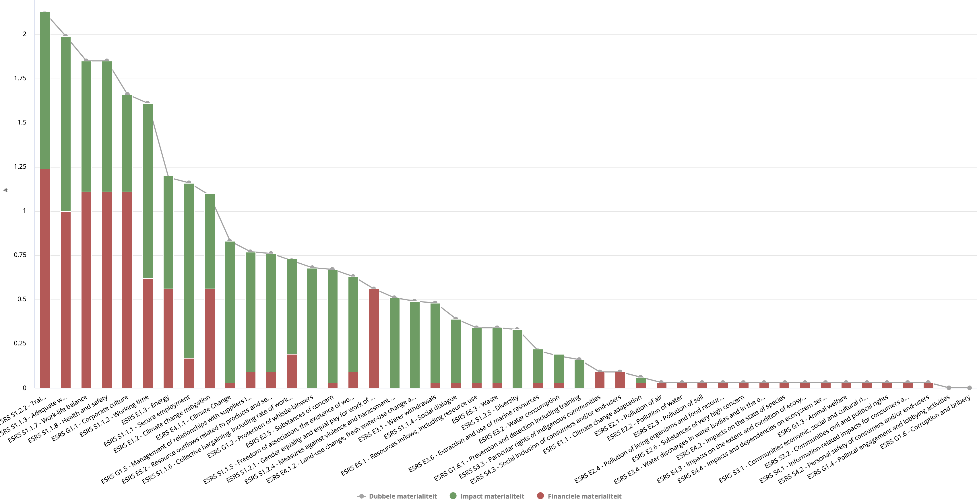
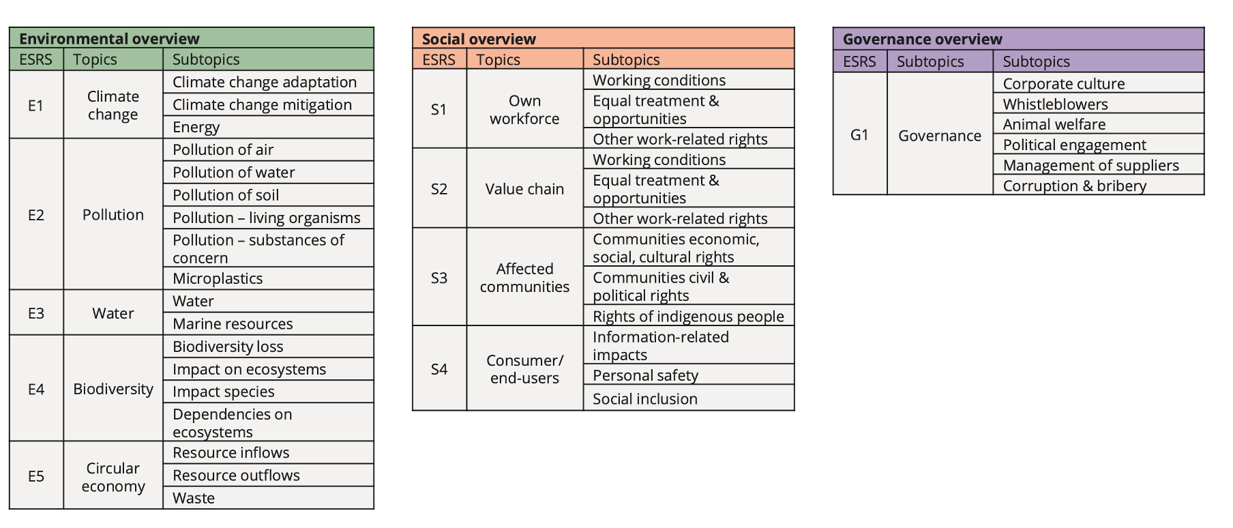
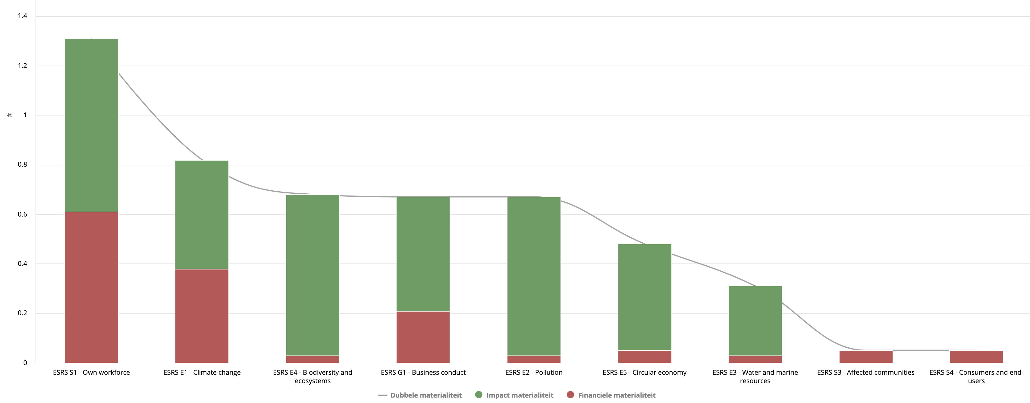
STAP 1: De Start van CSRD
Dubbele materialiteitsanalyse
Doe een self-assessment of quickscan en bepaal de materiële ESG topics voor jouw organisatie in jouw keten in dialoog met stakeholders
Gebruik hierbij ondersteunende tooling die transparantie meebrengt. Workflow waarbij je topics scoort op:
  Inside Out, Impact Materialiteit: Schaal * Scope * Herstelbaarheid x waarschijnlijkheid;
  Outside In, Financial Impact: Omvang * waarschijnlijkheid;
  Geef goede argumentatie bij onderwerpen die out-of-scope zijn, in bijzonder Klimaatverandering;
  We praten in kansen en risico's.
Insiders information: Gemiddeld Nederland heeft E1 en S1 als materieel topic
CSRD BeYOND COMPLIANCE
Notes:
Schaal hoe erg is de impact
Scope hoe groot is de impact

Slide 19

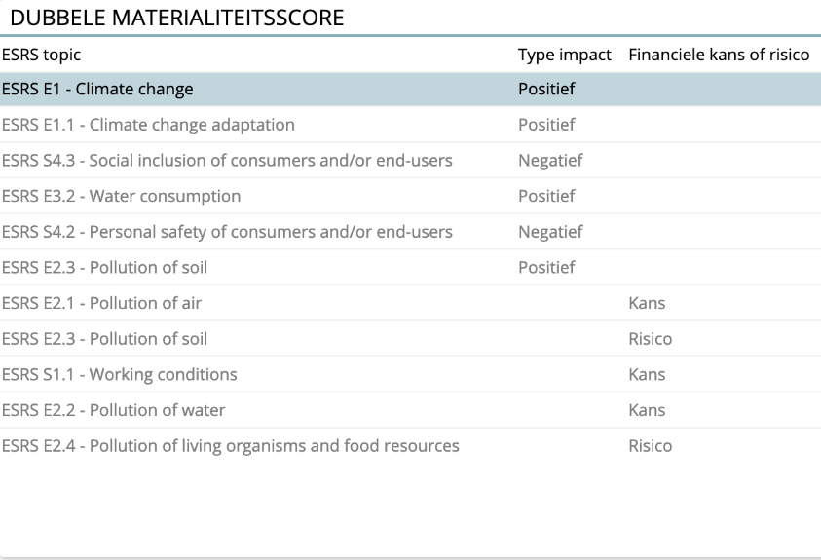
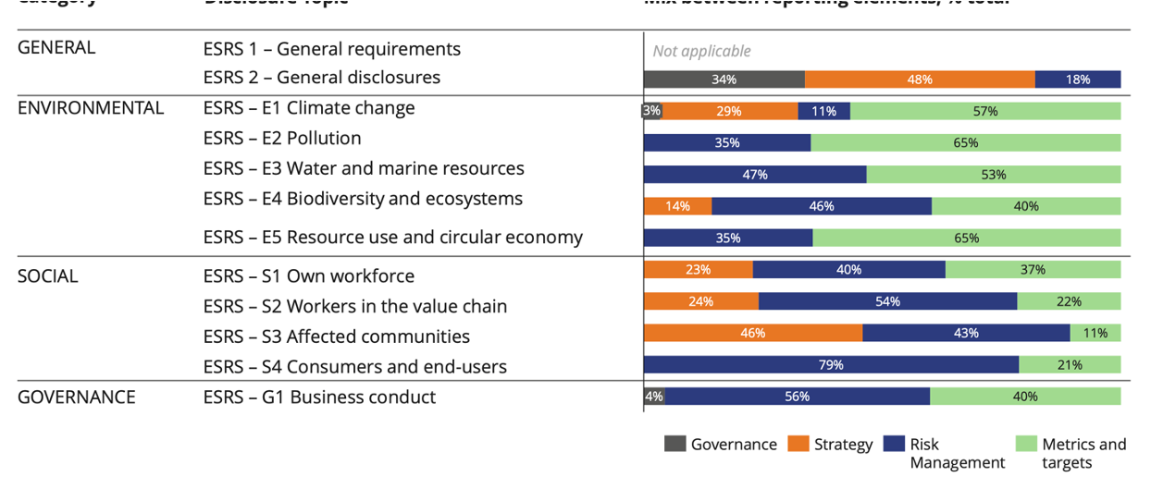
STAP 1: De Start van CSRD
Organisatie
Gap-analyse en verbind de materiele ESRS onderwerpen met de te rapporteren EFRAG datapunten
Denk na over de governance en het verantwoordingsproces neem CSRD-rapportage vereisten als uitgangspunt
Het is niet alleen data, maar data is wel belangrijk!
Tooling kan helpen om:
  Waarborgen governance en workflow transparante verantwoording binnen het bedrijf en richting accountant;
  Gestructureerd en gestandaardiseerd de data op halen binnen de organisatie;
  Continu inzicht in de status en ESRS kansen en risico’s met gestructureerde rapporten en dashboards. De positieve impact van de organisatie inzichtelijk maken.
Insiders information: Begin op tijd. Het is data, maar ook beleid en risicomanagement.
Voorbeeld:
  Materieel thema: Energieverbruik
  Thematische standaard: ESRS E1 Climate change - Energy
  Datapunten EFRAG: ESRS E1-3
  Voorbeeld datapunt: Acties en middelen met betrekking tot beperking van en aanpassing aan klimaatverandering
CSRD BeYOND COMPLIANCE

Slide 20
Raymond
25 minuten

Slide 21
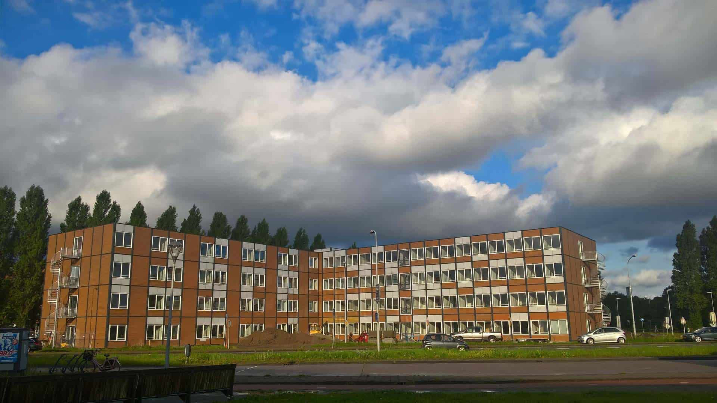

Achtergrond SWO Nederland
‘Wij helpen nieuwe Nederlanders aan passende woonruimte en financieren een sociale omgeving’
Sociaal Wonen Organisatie
Bestaat al 25 jaar
Bouwen en verhuren tijdelijke woningen aan statushouders, vluchtelingen …
Leveren financieringsoplossingen met sociaal oogmerk zoals een zorginstelling ...
Omzet ‘21
  Bouw = € 750 mln
  Financiering = € 800 mln
Totaal medewerkers
  Bouw en verhuur 1.500
  Financiering 125
Notes:
Rutger: integreren met bestaande ESG strategie; wat heeft SWO aan strategie articulatie?
Kees: Energie, klimaatemissies en eigen medewerkers

Slide 22
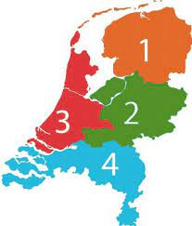
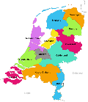


‘Wij helpen nieuwe Nederlanders aan passende woonruimte en financieren een sociale omgeving’
Leveren financieringsoplossingen met sociaal oogmerk
Bouwen en verhuren tijdelijke woningen voor nieuwe Nederlanders
Goede financiering Ratio (GFR)
Alleen financiering voor x klanten
Gericht verbeteren of afscheid nemen
Lening alleen als deze voldoet aan ons ESG beleid en projectresultaat moet afhankelijk zijn van ESG doelen (Moeten)
Return on EnergY (ROE)
Na 5 jaar 0 op de meter
Na 10 jaar initiële bouw inverdiend
Passende woningen voor nieuwe Nederlanders die na 10 jaar energieneutraal zijn (incl. bouw)
Bouwen speciale woningen (na 10 jaar moeten ze weg)
Alle bouwvaardigheden in huis
  Ontwerp / architectuur /bouw
  Huren grond projectontwikkelaar
  Service 10 jaar lang
Groot wagenpark (auto’s, bussen, vrachtwagens)
Met veel afval
Circulair bouwen waarbij 50% van oude woningen wordt hergebruikt voor nieuwe
Cruciale drivers voor financiering project
Tevreden huurders
Toegankelijkheid woning
Mix van bewoners (flexibiliteit van de bouw)
Energielabels
Geïsoleerd
Zonnepanelen
Bodemvervuiling
Afvalstromen
% aangesloten op het warmtenet
Circulair bouwen 50% minimaal (hele LCA)
klantsegment | Purpose met klantsegment
Zorg | Financieren van sociale zorgprojecten
Wonen | Financieren passende woonruimte voor nieuwe Nederlanders
Decentrale overheid | Financiering speciale integratiesamenwerkingen
Drinkwater | Financieren van werkplaatsprojecten (werkplek voor nieuwe Nederlanders)
Waterschap | Financieren van opleidingsprojecten van medewerkers, en voor nieuwe Nederlanders (je komt in het land van water te wonen)
‘WILLEN’ THEMA’S | IMPACT DOELEN
80% nieuwe NL’er doet echt mee | 80% van de nieuwe Nederlanders doet mee in de sociale maatschappij, heeft baan, doet aan sport, heeft een sociaal netwerk
100% van de psychische zorg is gericht op meedoen | Er ontstaat een community van bewoners, waarin iedereen beschermd en veilig kan wonen (geen verwarde buurman steekt vrouw neer)
Duurzaam bouwen | Wij zijn de veiligste bouwer van NL
Energieproducerend zijn | We beperken ons gebruik en maximaliseren onze opbrengsten, bijv. door zonnepanelen, warmtepomp, regenwater doospoelen, putten.

Slide 23
SWO Nederland – beyond compliance
Wij helpen nieuwe Nederlanders aan passende woonruimte en financieren een sociale omgeving
STAKEHOLDERS
SUCCESFACTOREN
DOELEN
Selectie klanten
Aantrekken en selecteren van klanten o.b.v. Willen en Moeten
Type klanten
Klanten die zingevend werk creëren voor medewerkers
Klanten
Goede financiering ratio (RFG)
Alleen financiering voor x klanten
Gericht verbeteren of afscheid nemen
Bedrijven markt
Kopen van organisaties die het beleid van SWO versterken
versterken
ESG
Datafundament
Analyse
Aandeelhouder
ESG beleid
Vertaald naar wetgeving (Moeten) en de SWO eigen ambitie (Willen)
Financieel rendement
EBITDA
Werkgever
ESG – Moeten vanuit wetgeving
Compliant zijn = Boetes en pauzes op jaarverslag voorkomen.
ESG GAP
Vanuit Materialiteit analyse gericht Moeten en Willen implementeren
Afwegingskader
Continu toetsen van het kader om de juiste besluiten te nemen
SWO duurzaam Willen verbeteren
norm
In control = Continuïteit
versterkt /
verrijkt
Imago voor klant en ketenpartners
Leverancierselectie
Wij doen zaken met partijen die aansluiten bij ons ESG beleid
Innovatieproces
Continu verbeteren van de dienstverlening en aanscherpen van het Moeten en Willen
IT & Processen
ESG proof als grondslag voor het Moeten en Willen
Medewerkers = juiste mensen
Leveranciers
actuals
Passend type mdw.
SWO is aantrekkelijk
Voert een D&I beleid
Eisen stellen conform beleid
Bij aanname stijgt de ESG kennis (is dus al aanwezig)
Verantwoorde activiteiten
Continu verbeteren irt het ESG beleid vanuit Moeten en Willen
Upskill & Reskill
Return on Energy (ROE)
Na 5 jaar 0 op de meter
Na 10 jaar initiële bouw inverdiend
Arbeidsmarkt

Slide 24
Business Objecten Model SWO Nederland
Wat zijn de cruciale data objecten?
Welke prioriteit komt er vanuit de materialiteit analyse?
Waar zit de grootste gap t.a.v. het ESG beleid?
woning
klantselectie

Slide 25
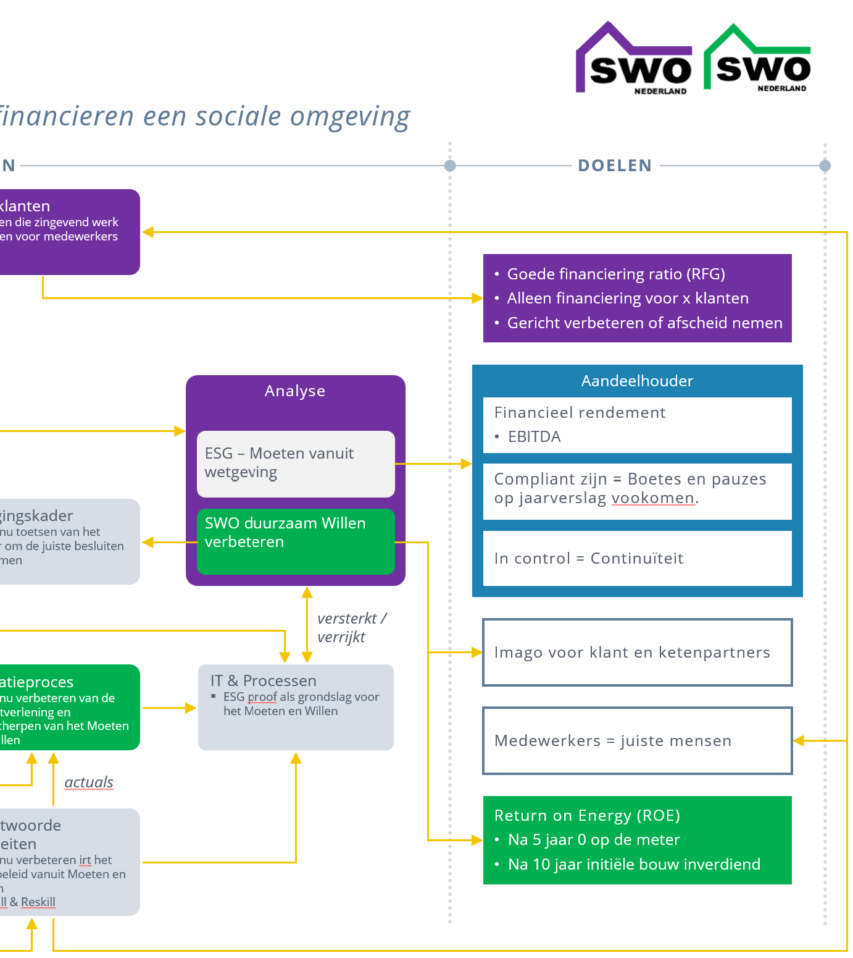
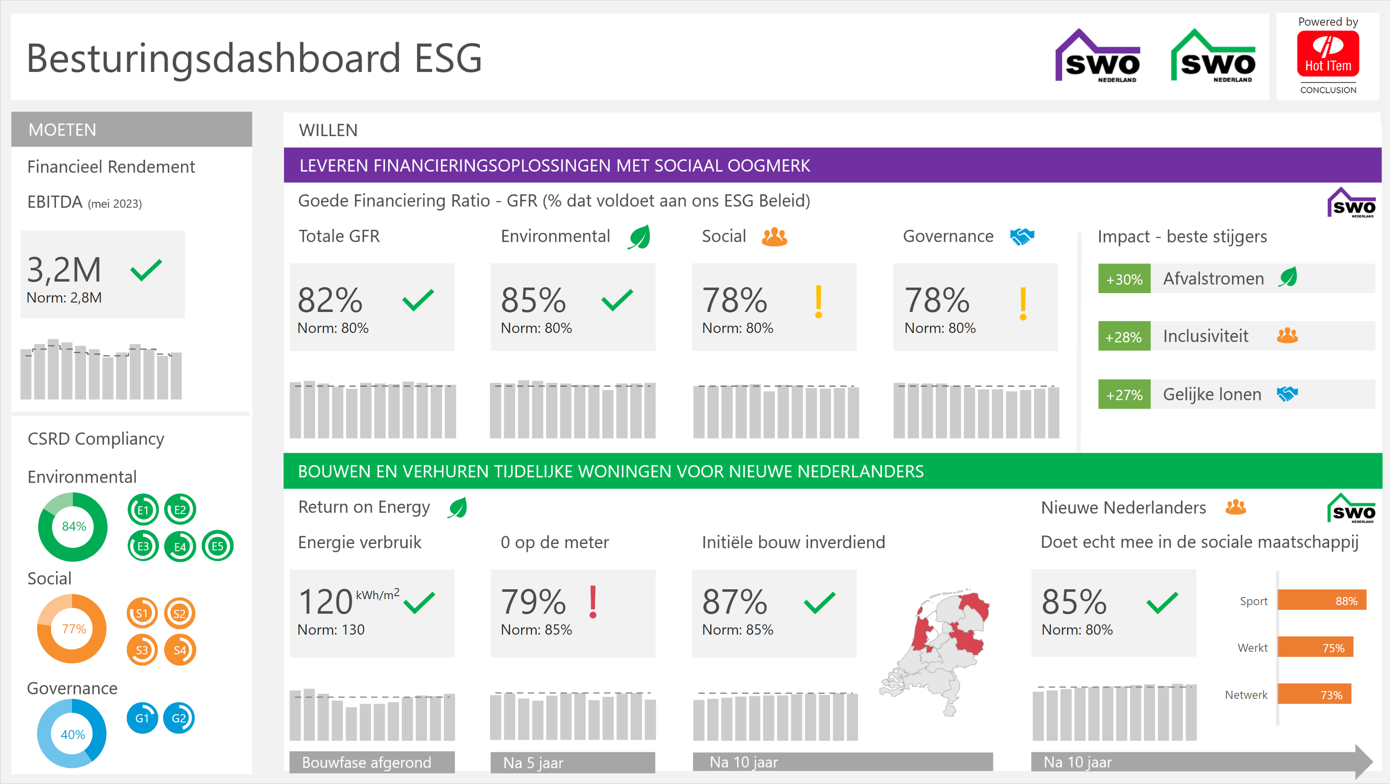
Besturing SWO Nederland vanuit de Strategymap
‘Wij helpen nieuwe Nederlanders aan passende woonruimte en financieren een sociale omgeving’

Slide 26
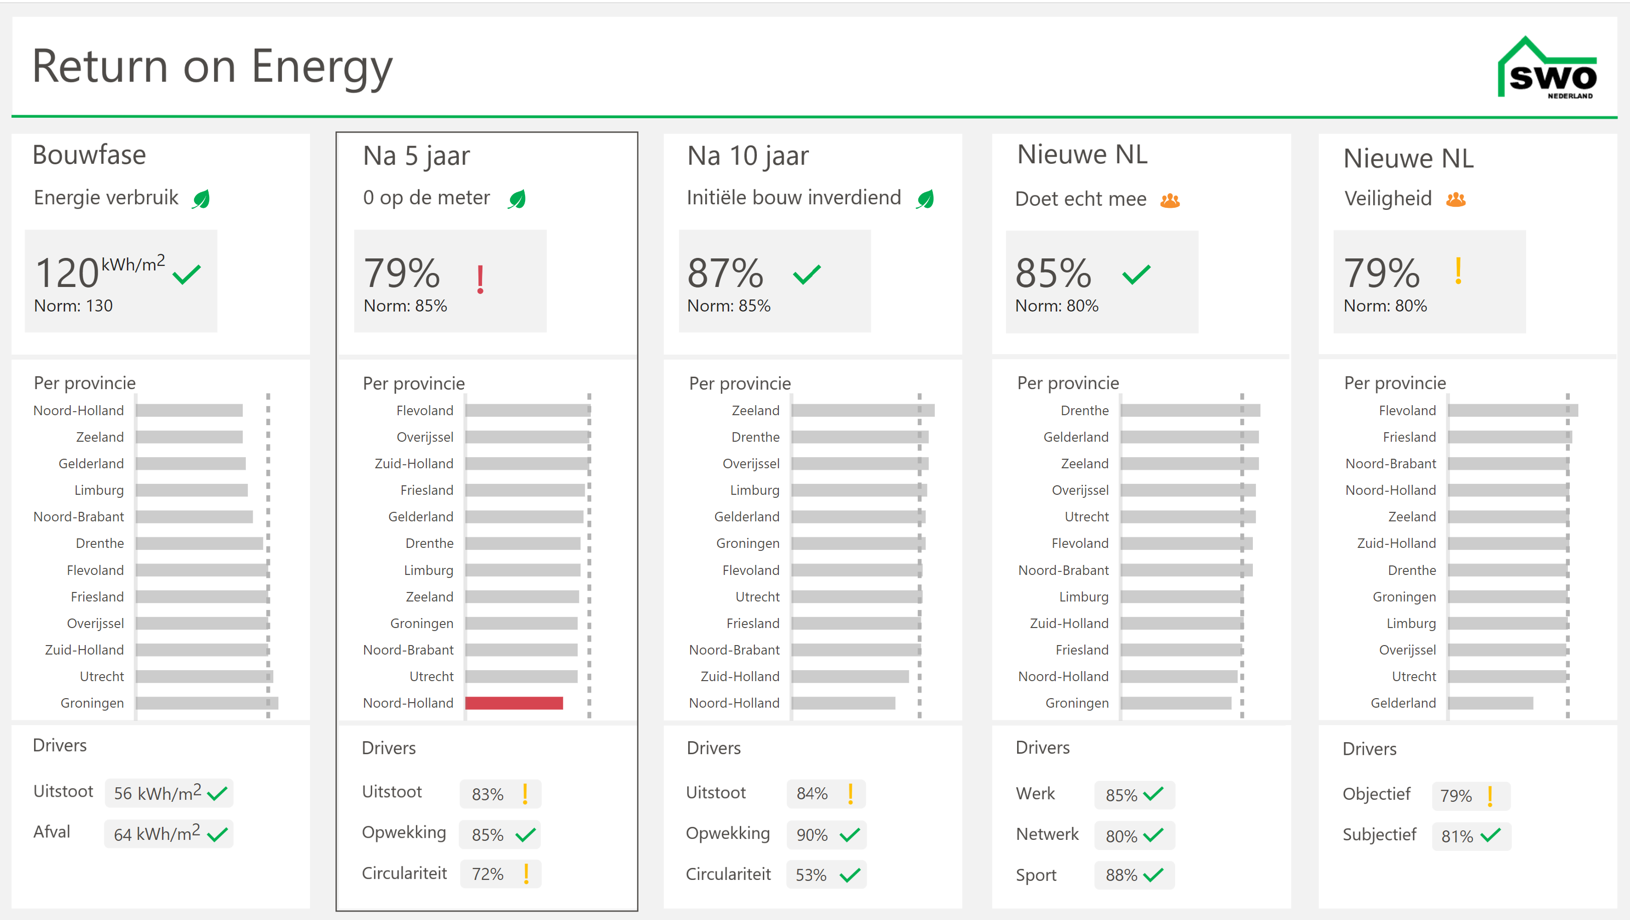
De ROE gaat niet goed, en blijft achter, hoe komt dat?
Direct inzicht in de provincie die de grootste negatieve impact heeft!

Slide 27
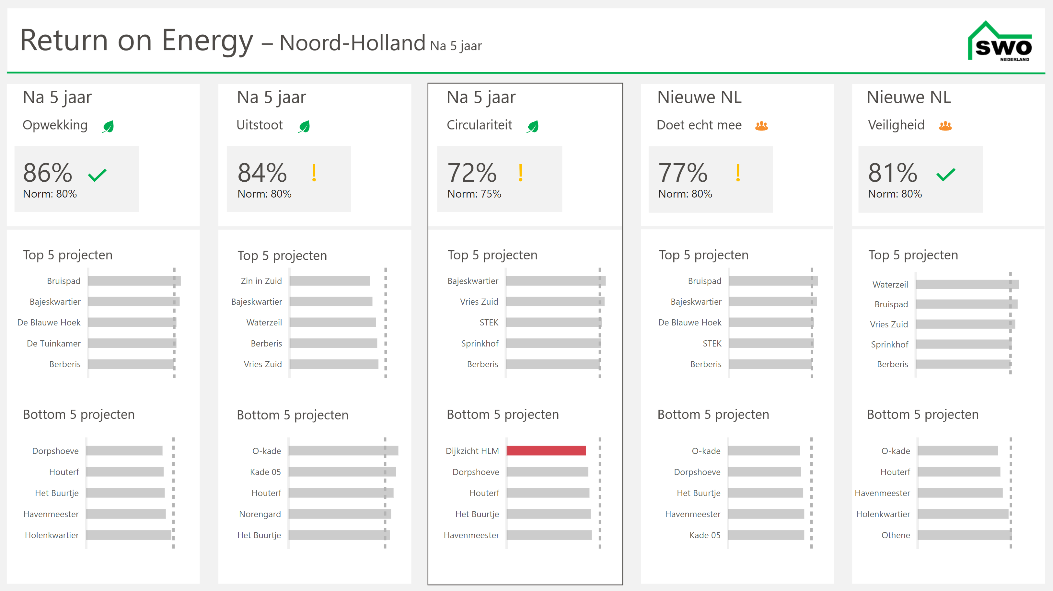
Wat is er in Noord-Holland aan de hand, is er een structureel probleem?
Het project Dijkzicht in Haarlem draagt het meest negatief bij!

Slide 28
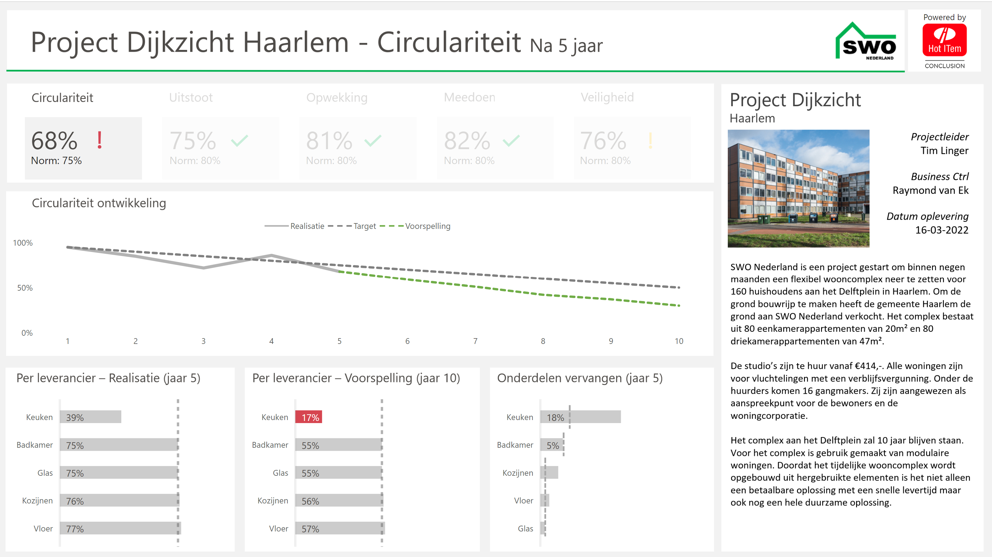
Het lijkt erop dat de keukens bij Dijkzicht Haarlem niet goed zijn!
Veel onderdelen zijn vervangen binnen 5 jaar, met grote impact op circulariteit!

Slide 29
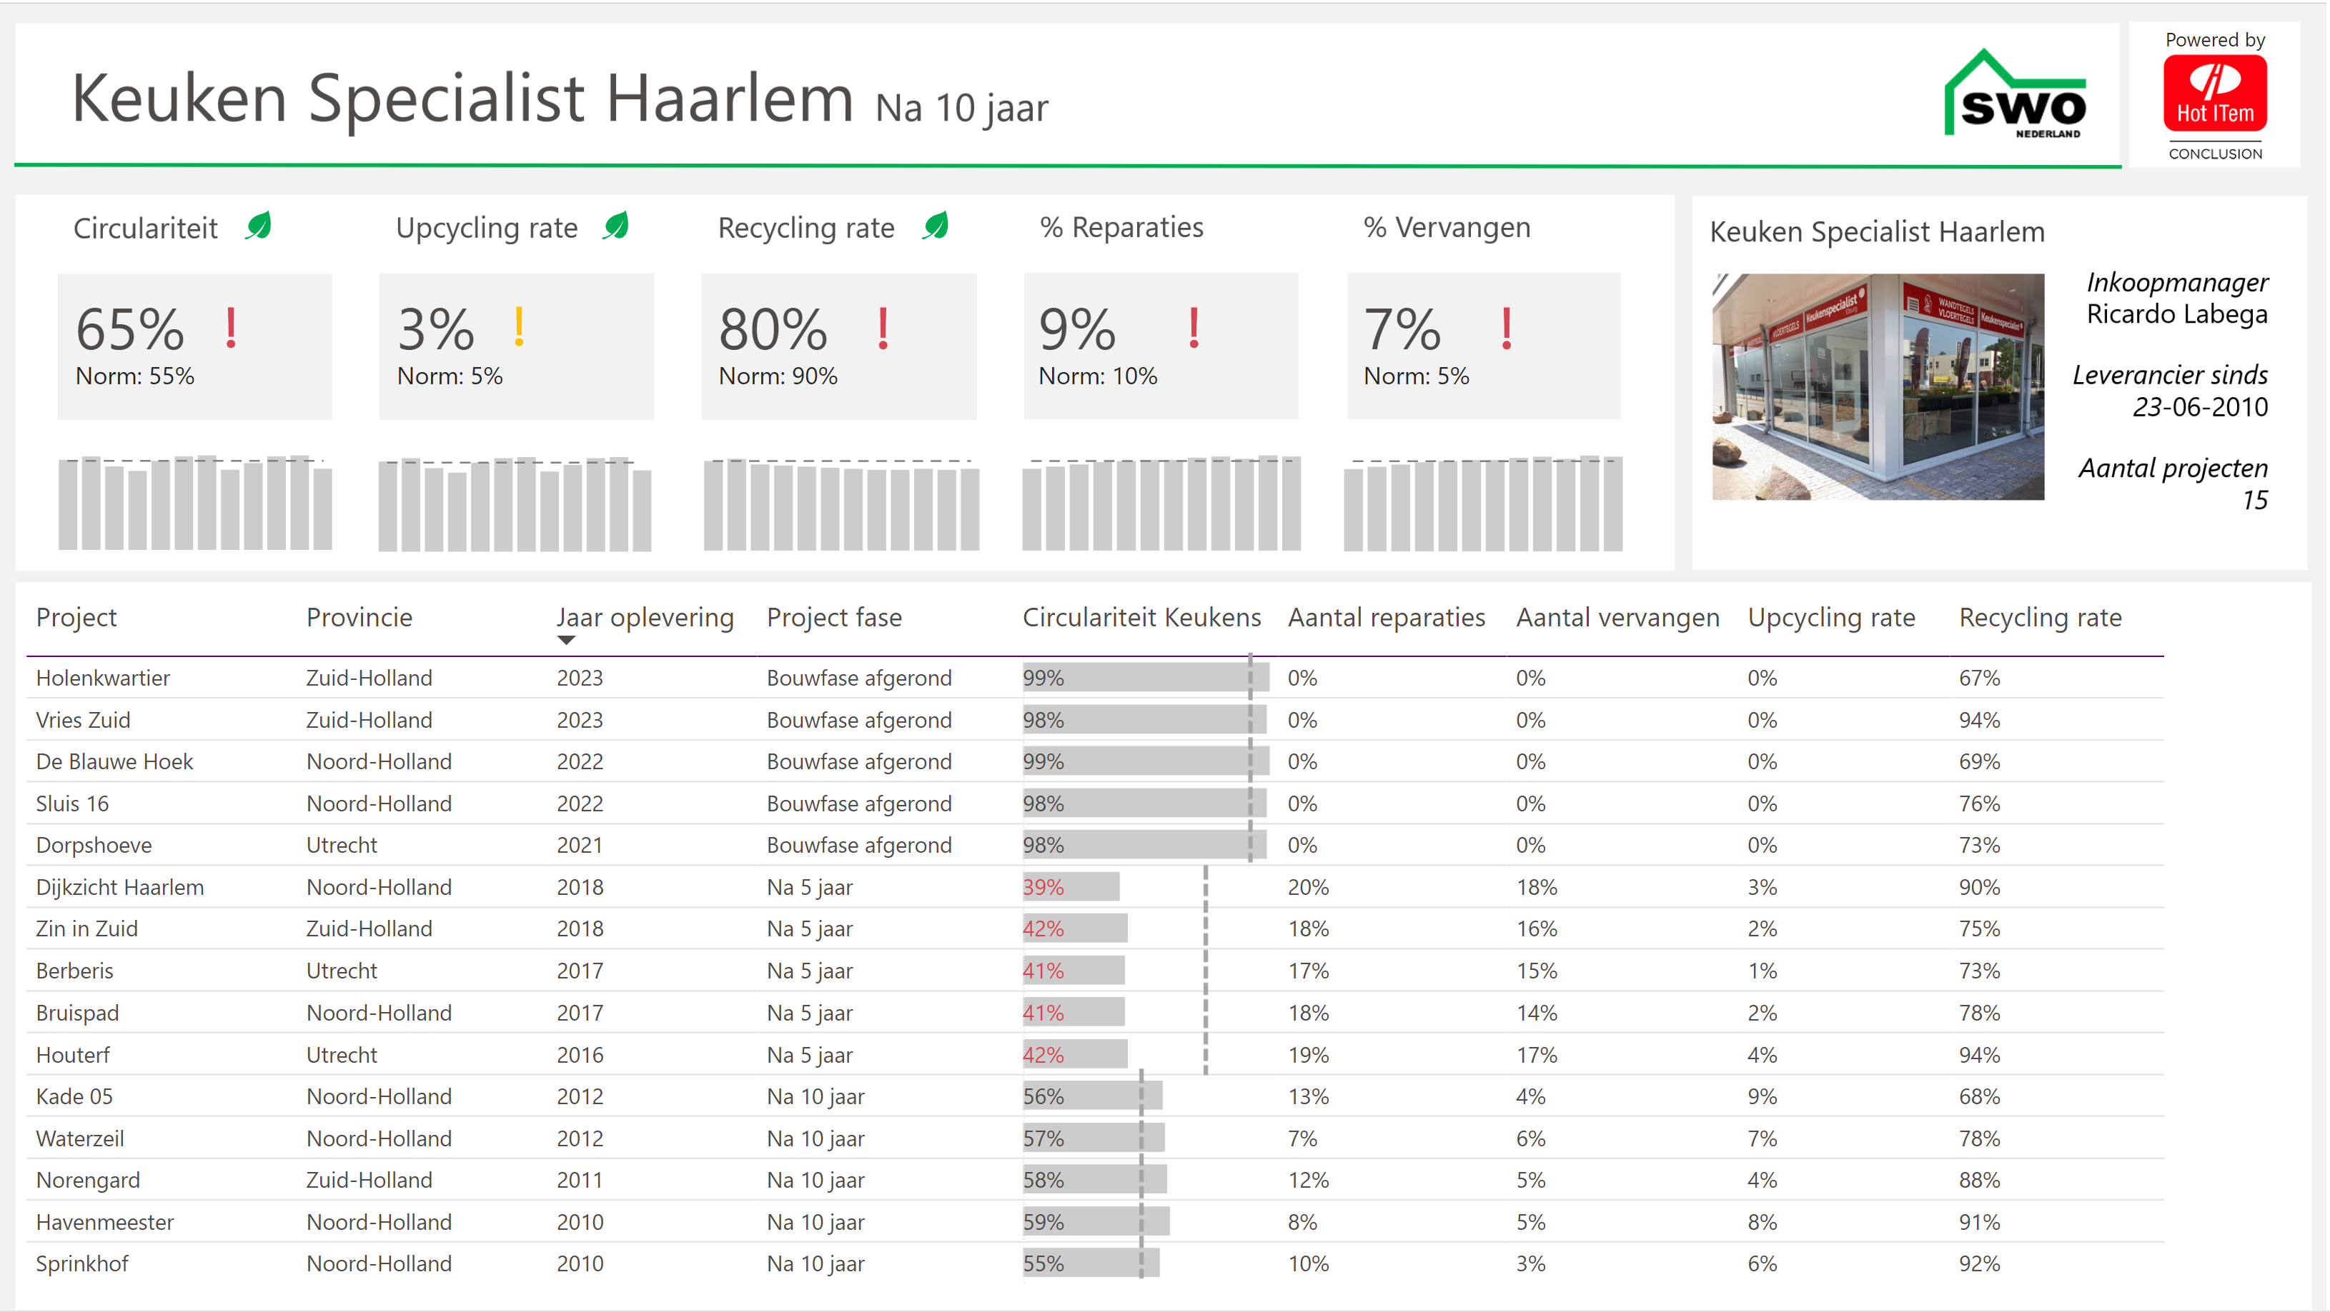
Voorheen was er geen issue met deze leverancier, wat is er aan de hand?

Slide 30
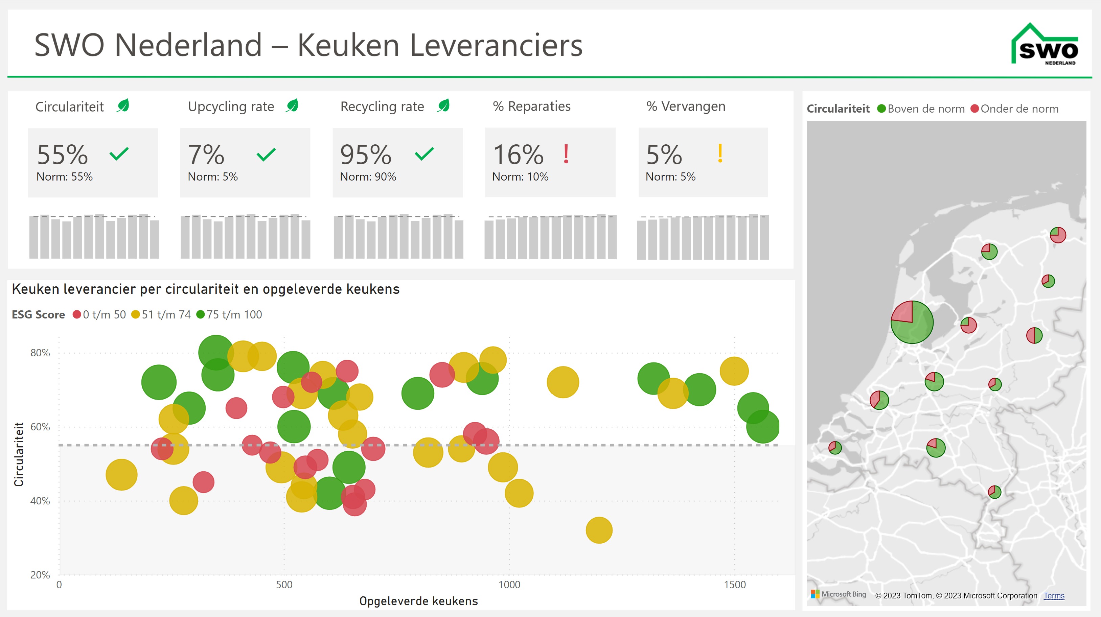
Deze leveranciers heeft zeer grote negatieve impact, klantdialoog cruciaal!

Slide 31
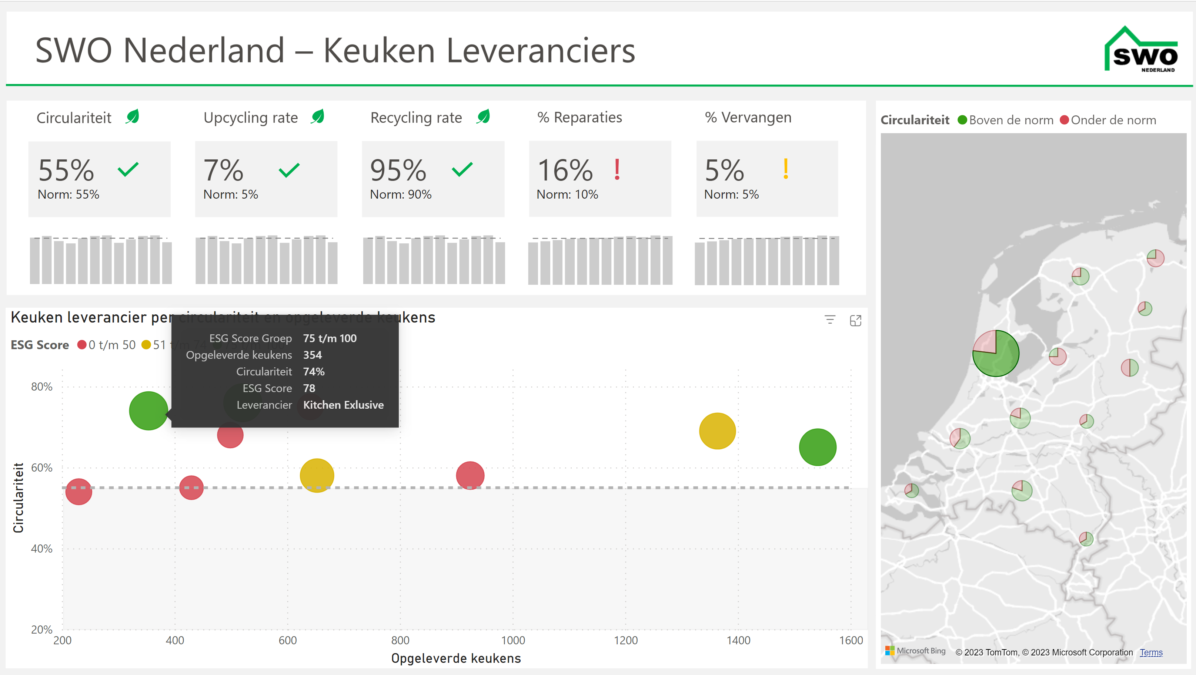
Stel dat we gaan afscheid nemen, met wie gaan we verder?

Slide 32
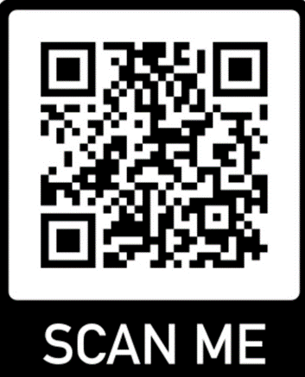

Slide 33
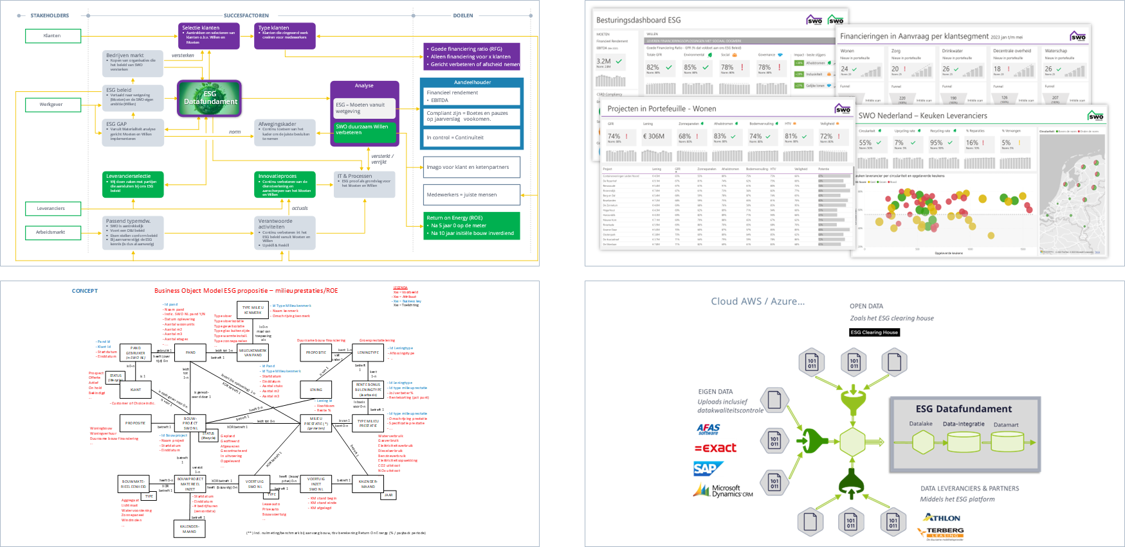
STAP 3:
Verbind data bronnen
Data verzameling & aggregatie
Modelleren/ structureren van data conform standaarden
Snelle oplossingen voor additionele data toevoegen (b.v. API’s met nutsbedrijven)
Neem data in via solution design (IT-systemen, lakehouse, Datawarehouse)
Datareadyness voor ESG tooling (zie volgende stappen)
DATA-HUISHOUDING VANUIT SAMENHANG
BEYOND COMPLIANCE
REPORTING EN STUREN
DATA VASTLEGGING
DATA VERZAMELEN
CSRD BeYOND COMPLIANCE

Slide 34
6. ESG actieplan &
continu verbeteren
1. Dubbele materialiteits-analyse & organisatie
6
1
5. Rapporteren & compliance
5
2
2. Rapportageoplossing & beschikbaarheid data
4
3
4. Berekening & conversie
3. Verbind data bronnen
CSRD BeYOND COMPLIANCE

Slide 35
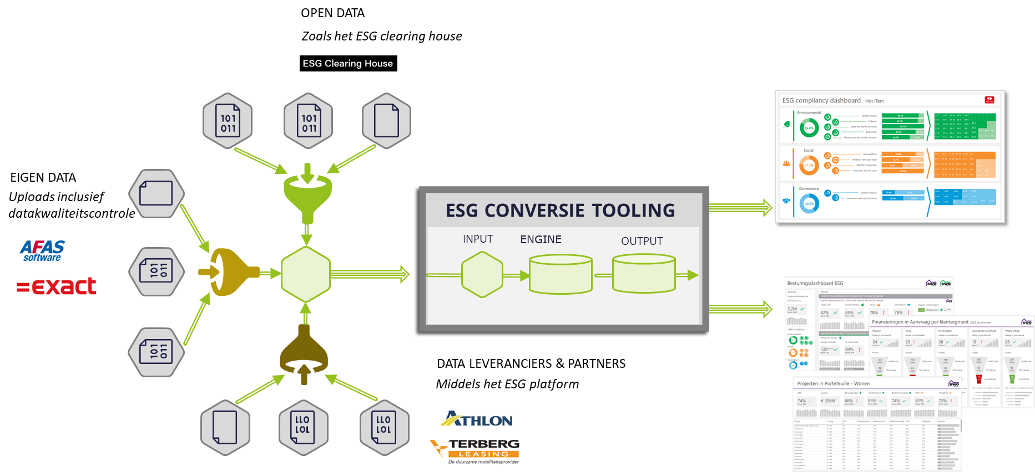
STAP 4:
Berekening & conversie
Conversie van operationele data naar vereiste datapunten en eenheden
Aanleggen van paper trail, die controleerbaar is voor de accountant (data lineage)
Aansluiting bij onderliggende protocollen van de CSRD, zoals GHG protocol
Toepassen van tools (rekenmachine) voor de berekeningen conform de ESRS.
Kies een Rekenmachine/ tool die al eerder een audit doorstaan heeft, zodat de tool zelf niet geaudit hoeft te worden.
CSRD BeYOND COMPLIANCE

Slide 36
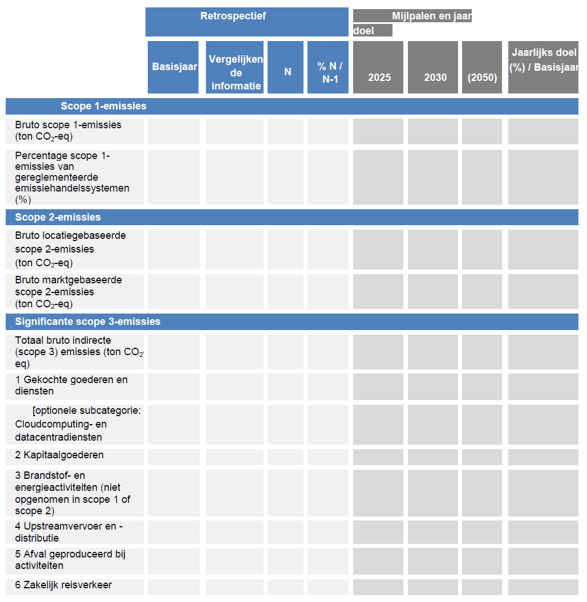
Stap 4:
Berekening & conversie
ESRS bepaalt het rapportage formaat
Voorbeeld:
  Rapportage-eis: ESRS E1-6 Bruto scope 1-, 2- en 3-emissies en totale broeikasgasemissies
  Datapunten:
    Bruto scope 1-emissies
    Bruto scope 2-emissies
    Mijlpalen in 2030
    Etc.
CSRD BeYOND COMPLIANCE

Slide 37
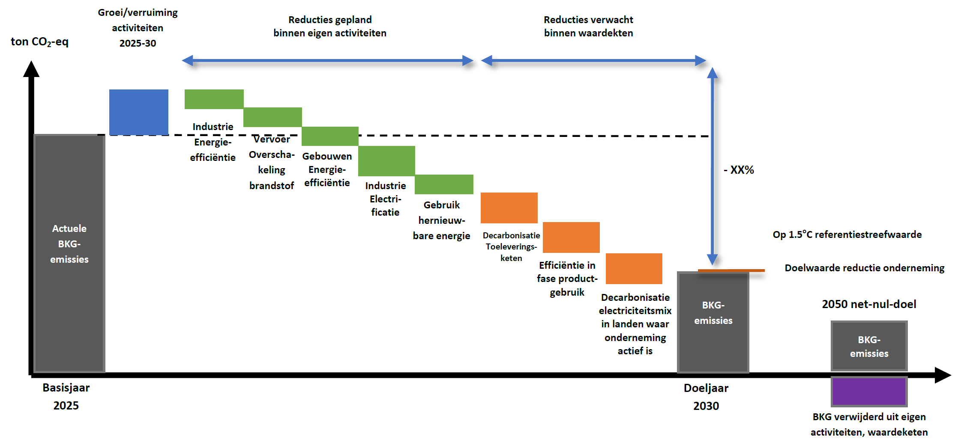
Stap 4:
Berekening & conversie
ESRS omvat niet alleen backward looking maar ook forward looking.
Scenario doorrekenen voor de reductielijne
Voorbeeld:
  Rapportage-eis: ESRS E1-4 Doelen inzake klimaatmitigatie en klimaatadaptatie
  Datapunten:
    Doelwaarde
    Reducties binnen eigen activiteiten
    Reducties binnen waardeketen
    Etc.
CSRD BeYOND COMPLIANCE

Slide 38
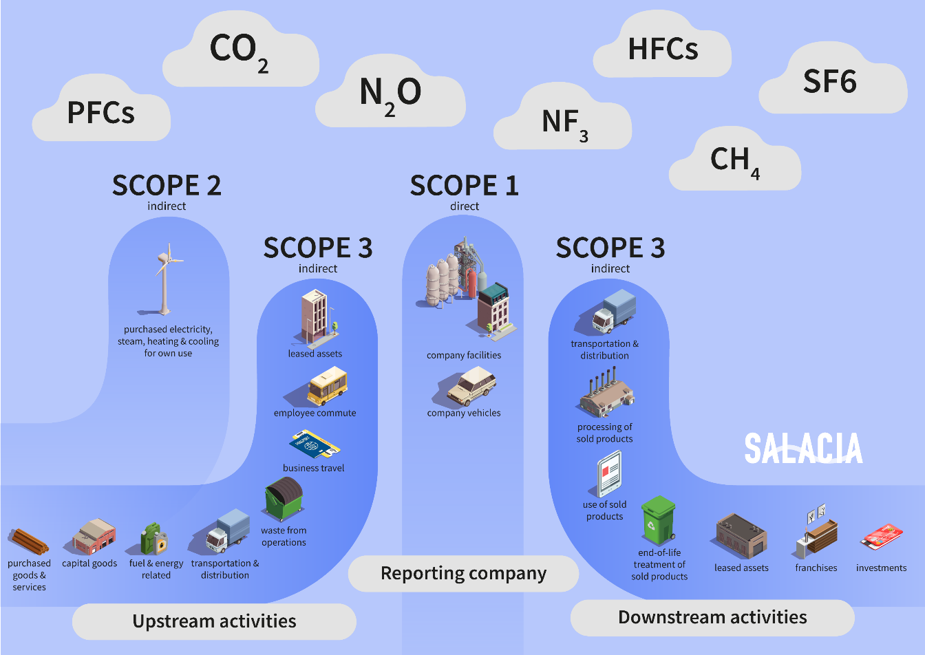
Stap 4:
Berekening & conversie
CSRD BeYOND COMPLIANCE

Slide 39
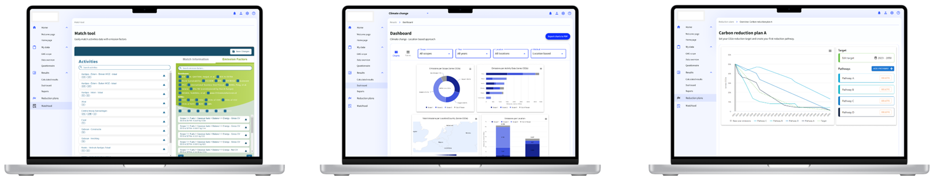
Stap 4:
Geautomatiseerde rekenmachine voor ESR conversie data output
Koppelen van de verschillende databronnen
ESRS rekenregeles bereking voor compliance output
Inzicht in de verwerkte data, inclusief datakwaliteit
Rapporteren gecertificeerde waarde en resultaten
Reductie scenario’s over de jaren heen op specifieke ESRS datapunten
CSRD BeYOND COMPLIANCE

Slide 40
Rutger
10 minuten

Slide 41







STAP 6:
ESG actieplan &
continu verbeteren
6
6
1
2
5
3
4
CSRD BeYOND COMPLIANCE

Slide 42






STAP 7:
ESG actieplan &
continu verbeteren
INZICHT in fact-based ESG performance incl. kansen en risico’s o.b.v. uitkomst vorige stappen.
ALIGN en intergreer materiële ESG topics met bestaande bedrijfs- en duurzaamheidstrategie, incl. risicomanagement.
ONTWERP actieplan o.b.v. alignment, 0-meting, ESG-KPI’s en -doelstellingen.
BETREK relevante stakeholders welke key zijn in de realisatie van het actieplan.
REALISEER verbeteracties en cascadeer actieplan binnen organisatie. Integreer in governance en (Agile) projectmanagement structuur en communiceer.
DEEL best practices en lessons learned proactief met interne en externe stakeholders.
1. INZICHT
ESG PERFORMANCE
6. DEEL
BEST PRACTICES & LESSONS LEARNED
1
6
2. ALIGN
STRATEGIE & FRAMEWORK
2
5. REALISEER
VERBETERACTIES
5
3
4
3. ONTWERP
ACTIEPLAN
4. BETREK
STAKEHOLDERS
CSRD BeYOND COMPLIANCE

Slide 43


ESG actieplan & continu verbeteren
1. INZICHT
Dashboarding met actueel ESG-stuurinformatie op strategisch, tactisch en operationeel niveau
Inzicht in kansen en risic’s o.b.v. 0-meting ESG-performance
Gebruik ESG inzicht op strategisch niveau voor definiëren kansen en risico’s voor corporate actieplan.
Dashboard biedt actueel ESG inzicht op dagbasis en fungeert als 0-meting voor actieplan.
Tijdens realisatie acties uit actieplan kan fact-based gestuurd worden op daadwerkelijk ESG impact, waardoor de organisatie snel leert en effectiever wordt in verduurzaming.
CSRD BeYOND COMPLIANCE

Slide 44



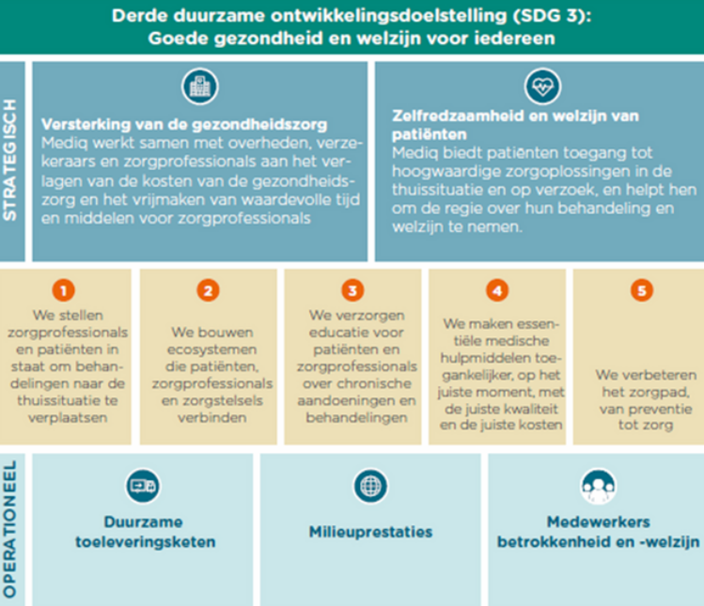


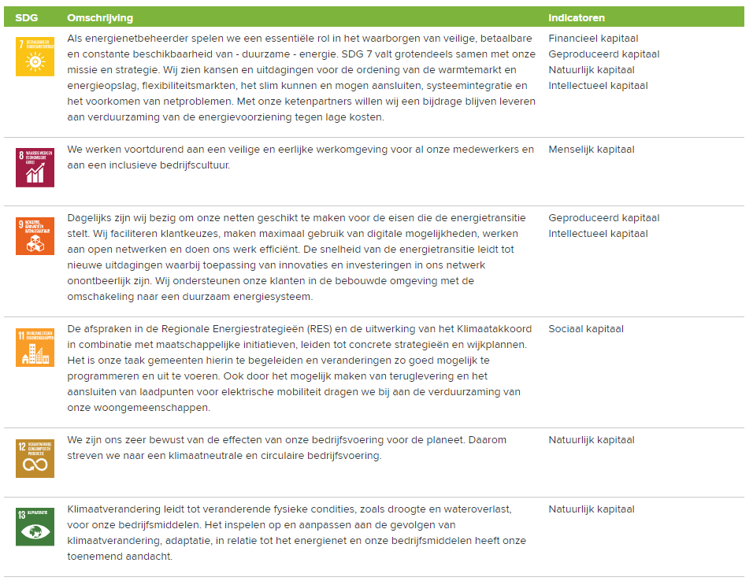
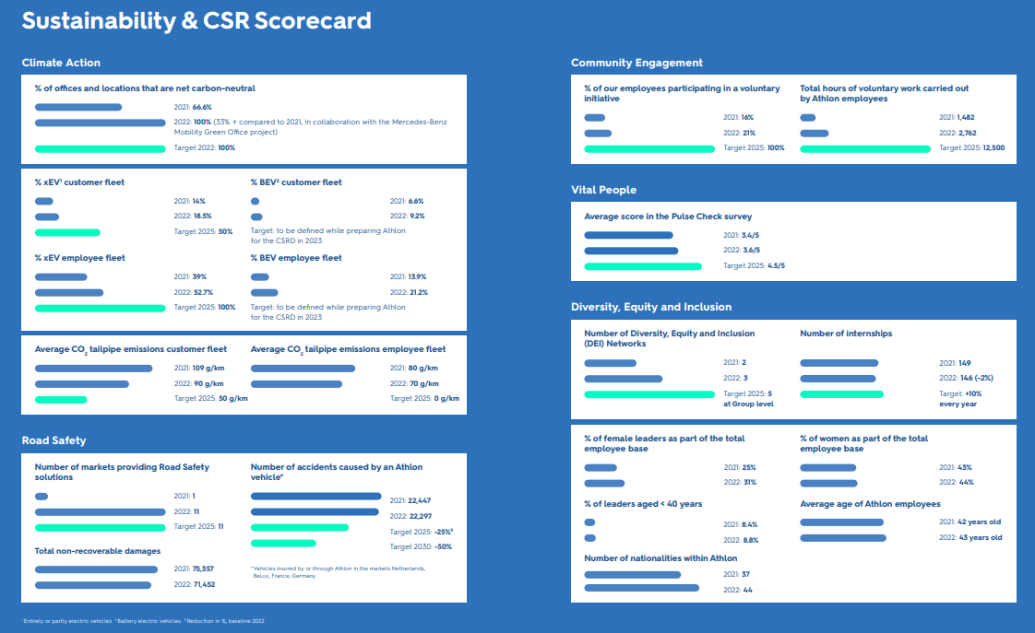


ESG actieplan & continu verbeteren
2. ALIGN
Strategische integratie ESG topics incl. kwalitatief veranderverhaal
ESG onderdeel van risicomanagement
Align materiële ESG topics met bestaande bedrijfs- en duurzaamheidsstrategieën.
En integreer waar mogelijk om strategische waarde te benutten en dubbeling te voorkomen.
Versterk de kwantitatieve ESG inzichten met een kwalitatief veranderverhaal.
Neem ESG risico’s op in bestaande risicomanagement structuur.
CSRD BeYOND COMPLIANCE

Slide 45


ESG actieplan & continu verbeteren
3. ONTWERP
actieplan o.b.v. alignment, 0-meting, ESG-KPI’s en -doelstellingen.
Organisatie breed actieplan, (a) lange termijn, (b) strategisch (3-5 jaar) en (c) tactisch (1 jaar)
Bestaande initiatieven geïntegreerd en ‘blinde vlekken’ met acties ingevuld
Structureer organisatiebreed actieplan o.b.v. bestaande strategie alignment & ‘CO2 reductie plan’.
KPI’s o.b.v. materiële topics en 0-meting o.b.v. inzichten vanuit dashboard.
Doelen stellen – (a) lange termijn, (b) strategisch en (c) tactisch - o.b.v. organisatieambitie en ESG volwassenheid (incl. 0-meting).
Tijdslijn (a) lange termijn - zoals net zero 2050, (b) 5 jaar voor strategisch & (c) 1 jaar voor tactisch actieplan.
Acties (bestaand) integreren en benodigde acties toevoegen om doelen te behalen.
2
5
3
KPI’S &
0-METING
ACTIE
KPI’S & DOELEN
ACTIE
ACTIE
KPI’S &
0-METING
KPI’S & DOELEN
1
ACTIE
ACTIE
ACTIE
KPI’S &
0-METING
ACTIE
KPI’S & DOELEN
ACTIE
ACTIE
4
CSRD BeYOND COMPLIANCE

Slide 46


ESG actieplan & continu verbeteren
4. BETREK
relevante stakeholders welke key zijn in de realisatie van het actieplan.
Stakeholdermatrix met inzicht stakeholderveld
Heldere en effectieve governance
Breng in kaart welke stakeholders nodig zijn bij de realisatie van de acties. Zorg voor een effectieve stakeholder interactie m.b.v. een stakeholdermatrix (zie rechts).
Koppel eigenaren aan KPI’s en acties en maak een heldere verdeling qua rollen en verantwoordelijkheden in de realisatie en besturing van het corporate actieplan.
Integreer besturing corporate actieplan zoveel mogelijk in bestaande governance structuur en vul aan indien noodzakelijk.
Communiceer actief naar interne en externe stakeholders over actieplan en voortgang.
Hoog
BEÏNVLOEDER
TEVREDEN HOUDEN
SLEUTELFIGUUR
SAMENWERKEN
INVLOED
TOESCHOUWER
WEINIG AANDACHT
GEÏNTERESSEERDE
INFORMEREN
Laag
Laag
BELANG
Hoog
CSRD BeYOND COMPLIANCE

Slide 47


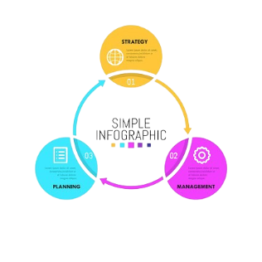
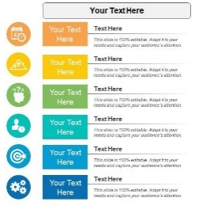
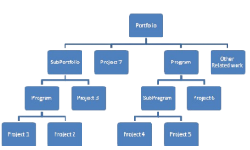
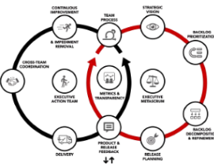
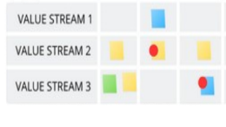
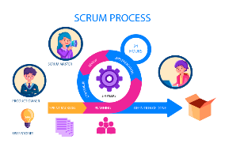




ESG actieplan & continu verbeteren
5. REALISEER
Verbeteracties en cascadeer actieplan binnen organisatie. Integreer in governance en (Agile) projectmanagement structuur en communiceer.
Agile backlog of projectplanning met verbeteracties
Communicatieplan
Ondersteunend inzicht, materiaal, middelen en opstartbegeleiding t.b.v. cascadering binnen organisatie
Cascadeer corporate actieplan binnen organisatie naar business actieplannen, passend bij organisatie- en managementstructuur.
Ondersteun bedrijfsonderdelen met (1) tactisch en operationeel ESG inzicht, (2) materiaal en middelen en (3) actieve begeleiding en training in de opstartfase.
Integreer ESG topics in de businessplannen per bedrijfsonderdeel.
Definieer projectportfolio en prioriteer o.b.v. ESG KPI’s. Focus op integratie van ESG in de bedrijfsvoering t.o.v. losstaande projecten.
Uitvoer van projecten in bestaande (Agile) projectmanagementstructuur.
Bevorderen van aanpassingen en continue verbetering van processen en resultaten.
Sturen
Organiseren
Realiseren
Corporate strategy
Business
actieplan
Portfolio definition
Portfolio prioritization
Project delivery
Continuous improvement
Corporate actieplan
Corporate strategy
Corporate strategy
Corporate strategy
Corporate strategy
Corporate strategy
Corporate strategy
CSRD BeYOND COMPLIANCE
CSRD BeYOND COMPLIANCE
47

Slide 48

ESG actieplan & continu verbeteren
6. DEEL
best practices en lessons learned proactief met interne en externe stakeholders.
Kennisuitwisseling binnen en buiten de keten
Duurzaamheidstransitie versnellen in co-creatie
CSRD BeYOND COMPLIANCE

Slide 49

Sprekers
Raymond van Ek
Edwin Lodder
Rutger van IJzendoorn
Conclusion Intelligence
Director
Business Change
& Sustainability
Yellowtail Conclusion
Managing Director
Sustainability
& Key Control Dashbaord
Conclusion Consulting
Managing Consultant
Sustainability
CSRD BeYOND COMPLIANCE

Slide 50
THANK YOU
Nationale Coalitie Duurzame Digitalisering

